Slide 1
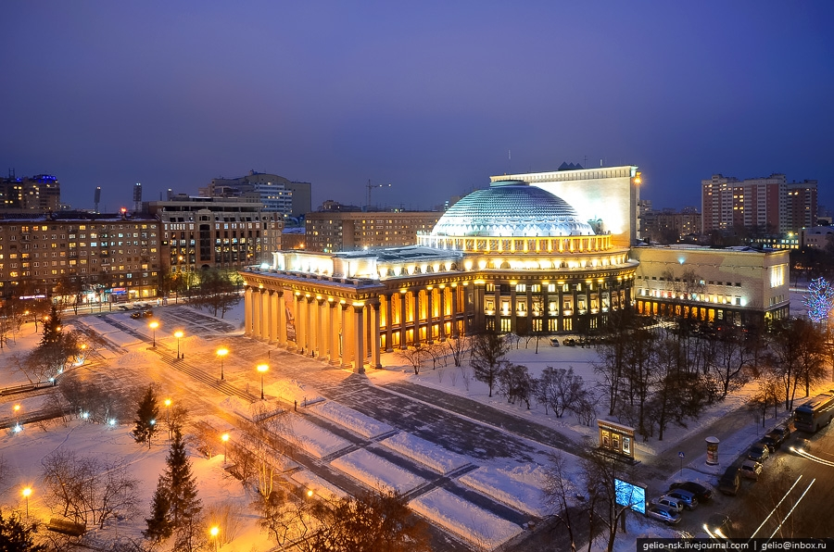
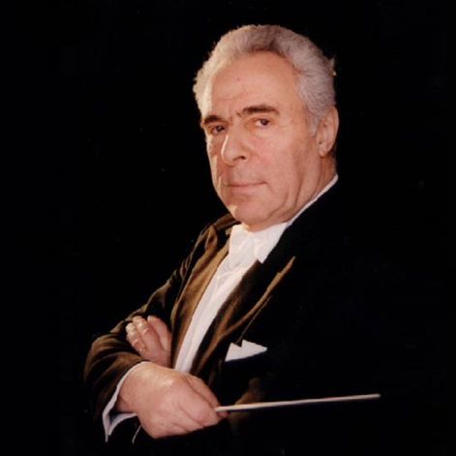
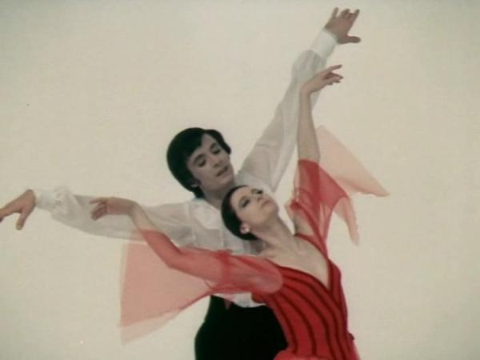
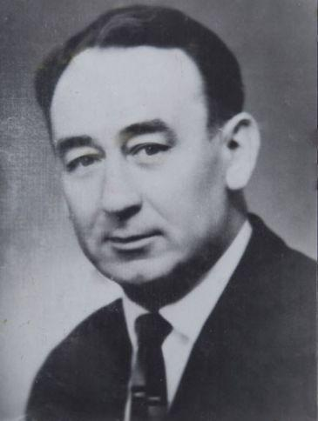
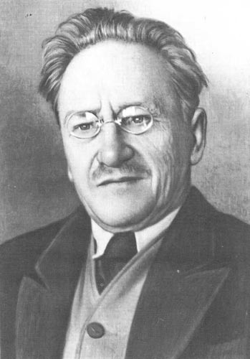
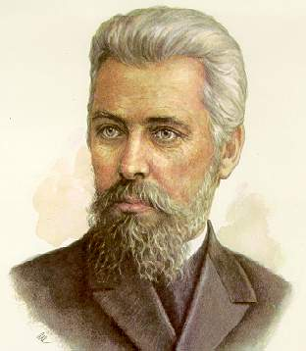
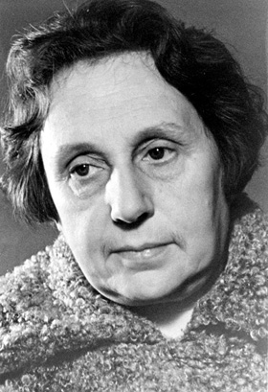
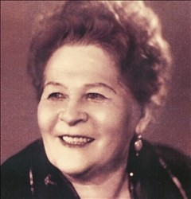
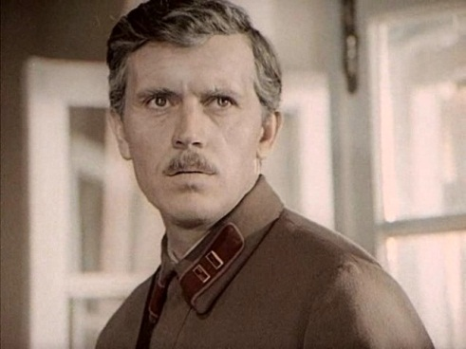
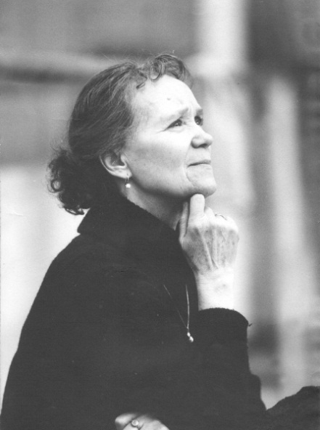
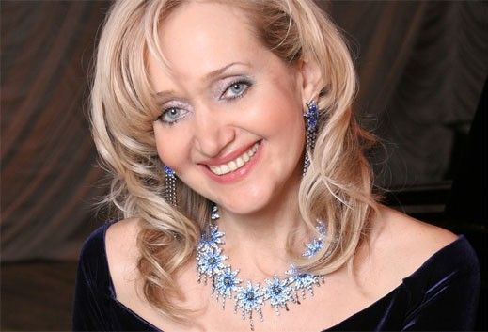
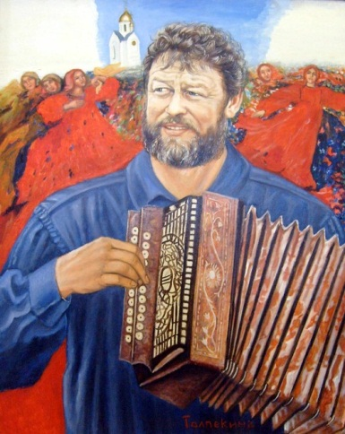
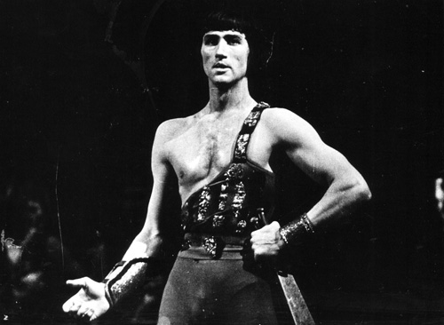
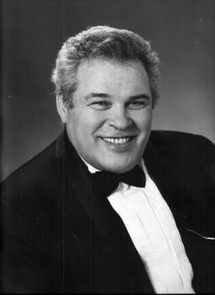
Имя в культуре
Новосибирской области

Slide 2
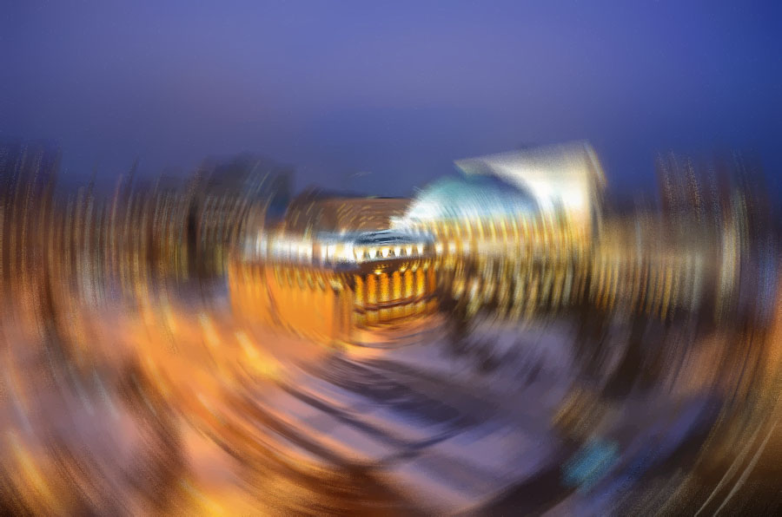
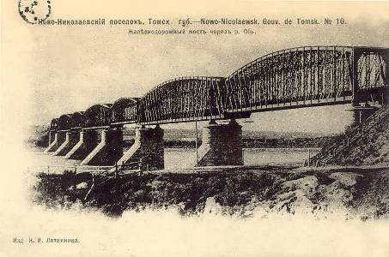
ГАРИН-МИХАЙЛОВСКИЙ
Николай Георгиевич
Годы жизни: 1852 - 1906.
Основатель нашего города на Оби. Инженер-строитель, видный общественный деятель, писатель, публицист.
Новосибирцы чтят имя этого талантливого человека:
- привокзальная площадь в Новосибирске и станция метро на ней расположенная, носят имя Гарина-Михайловского;
- в Октябрьском районе города с 1960-го года имя Гарина-Михайловского носит одна из библиотек;
с 1985-го года учреждена областная литературная премия имени
Н.Г. Гарина-Михайловского.
Эта премия присуждается один раз в два года новосибирским писателям за лучшие произведения, о жизни сибиряков.

Slide 3
КРЯЧКОВ Андрей Дмитриевич
Годы жизни: 1876 – 1950.
Выдающийся учёный, педагог, профессор архитектуры, доктор технических наук, один из организаторов архитектурного образования в Сибири.
Построил около 100 крупных зданий в различных городах Сибири, но больше всего в Новосибирске.

Slide 4
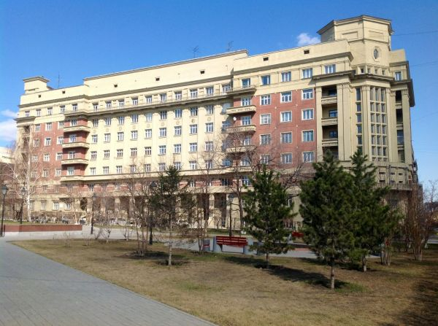
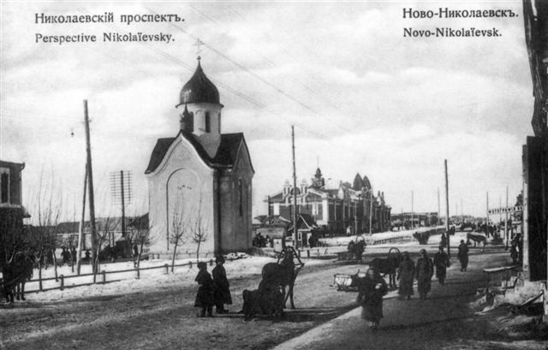
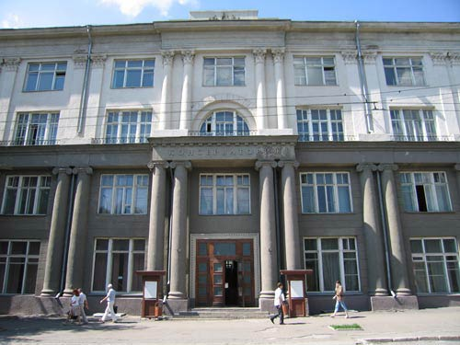
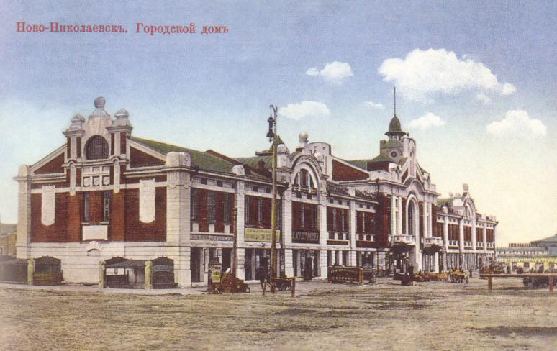
КРЯЧКОВ Андрей Дмитриевич

Slide 5

КАЦ Арнольд Михайлович
Годы жизни: 1924 – 2007.
Российский дирижёр, педагог.
Народный артист СССР (1988). Художественный руководитель и главный дирижер Новосибирского симфонического оркестра.
В 2013 году открылся Концертный зал имени Арнольда Каца.

Slide 6
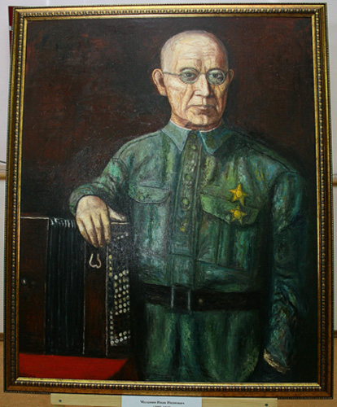
МАЛАНИН Иван Иванович
Годы жизни: 1897 – 1969.
Легендарный слепой баянист, автор классических обработок русских народных песен, в том числе "Сибирской подгорной".
Аккомпанировал певице
Л. Руслановой.
Геннадий Заволокин называл его своим учителем.
Имя Маланина было чрезвычайно популярно в Сибири в 1930-1950-е годы.
Один из организаторов и музыкальный руководитель радиопередачи военных лет «Огонь по врагу».

Slide 7
ГУЛЯЕВ Иван Матвеевич
Годы жизни: 1911 – 1978.
Дирижер, заслуженный деятель искусств РСФСР, главный дирижер оркестра народных инструментов Новосибирского областного радиокомитета (ныне - оркестр ГТРК «Новосибирск»)
в 1966-1975 гг.
В 1975 г. передал дирижерскую палочку своему ученику -
В.П. Гусеву.
Имел многочисленные награды.

Slide 8
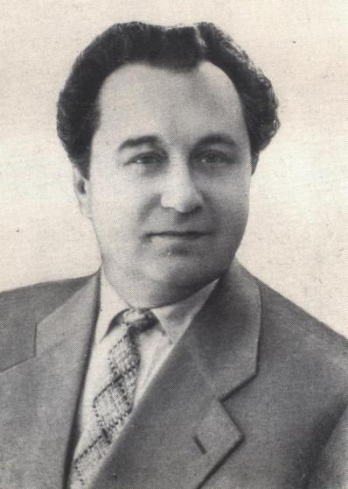
НОВИКОВ Андрей Порфирьевич
Годы жизни: 1909- 1979.
Композитор, художественный руководитель различных ансамблей, в том числе, с 1969г. Сибирского русского народного хора. В 1944 — 65гг. и с 1976 - председатель правления Сибирского отделения Союза Композиторов РСФСР..

Slide 9
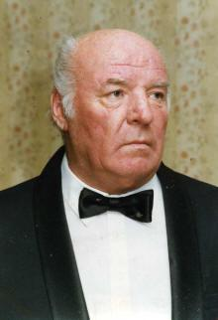
КУДРИН Николай Михайлович
Годы жизни: 1927 – 1997.
Новосибирский композитор, автор таких песен, как «Хлеб всему голова», «Перепелка»,
«Деревня моя», «Сапожки русские», «Певуньи России» и др.
Имел звания: «Заслуженный работник культуры РСФСР», «Заслуженный деятель искусств России», лауреат премии мэра Новосибирска «Человек года», «Человек XX века Новосибирской области».

Slide 10
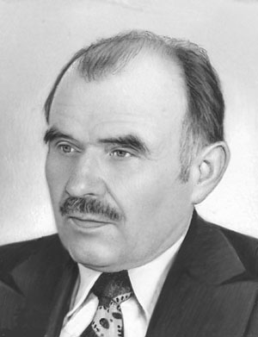
МЕЛЬНИКОВ
Михаил Никифорович
Годы жизни: 1923-1998.
Крупнейший фольклорист, этнолог, педагог, ученый, писатель, профессор.
С 1963 по 1998г. работал в НГПУ.
Организатор фольклорных экспедиций по Новосибирской области.
Автор, редактор и составитель многочисленных научных трудов.
Основоположник многих начинаний за сохранение традиционной культуры.
Участник Великой Отечественной Войны. Награжден орденами Отечественной войны 2-й степени, «Знак почета», медалями.

Slide 11
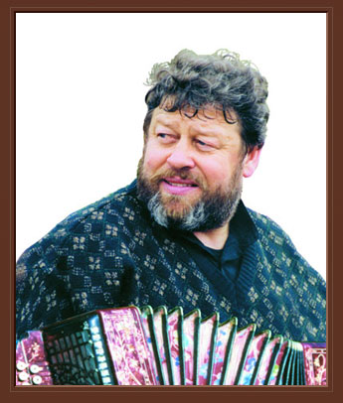
ЗАВОЛОКИН Геннадий Дмитриевич
Годы жизни: 1948 – 2001.
Русский композитор, баянист
и гармонист, поэт.
Народный артист Российской Федерации (1995). Организатор ансамбля «Частушка». Наибольшую известность и популярность получил как основатель и ведущий телепередачи о русской народной музыкальной
и песенной культуре
«Играй, гармонь!»

Slide 12
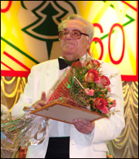
МОЧАЛОВ Вячеслав Викторович
Годы жизни: 1938 – 2010.
Народный артист РФ, заслуженный деятель искусства России.
Художественный руководитель Государственного академического Сибирского русского народного хора
с 1980—2006 гг.
Уникальный специалист в своем деле, творчество которого было безраздельно посвящено развитию русского традиционного искусства, во всех его проявлениях: музыка, песня и танец.
В июне 2002 года ему присвоено почетное звание «Человек года» в области культуры и искусства.

Slide 13
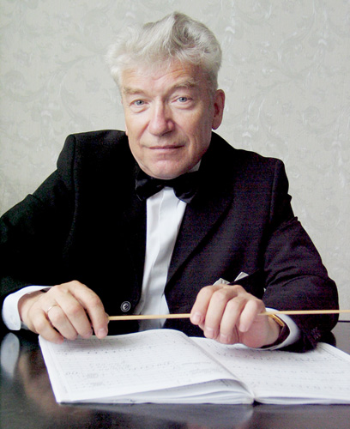
ГУСЕВ Владимир Поликарпович
Родился в 1940 г.
Художественный руководитель и главный дирижер Оркестра русских народных инструментов новосибирского радио и телевидения ( с 2005 г. - Русского академического оркестра Новосибирской государственной филармонии).
Заслуженный деятель искусств РСФСР (1980), народный артист РФ (1997).

Slide 14
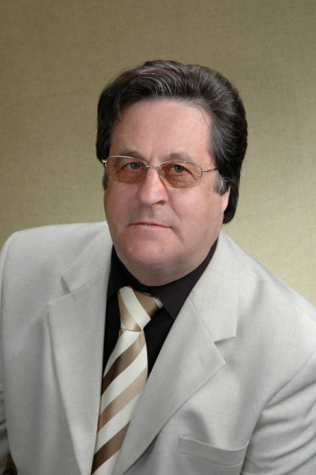
ИВАНОВ Александр Васильевич
Родился В 1948 г.
Директор Новосибирского областного колледжа культуры искусств с 1991 г.
В 1997 году ему присвоено почетное звание «Заслуженный работник РФ», его имя занесено в Золотую Книгу почета областного управления культуры, кавалер золотого памятного знака «Достояние Сибири», награжден почетным дипломом всероссийского конкурса «Лидер в образовании».
В 2011 году Александру Васильевичу присуждена премия Губернатора Новосибирской области в сфере культуры и искусства за 2010 год.
В 2012 г. Александр Васильевич награжден Орденом Дружбы за большие заслуги в развитии отечественной культуры.

Slide 15
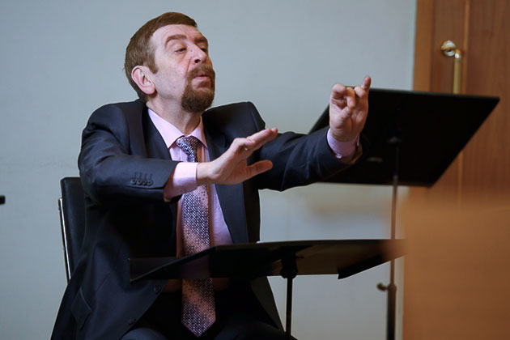
ЮДИН Игорь Викторович
Родился в 1954 г.
Заслуженный деятель искусств РФ.
Художественный руководитель и главный дирижер Камерного хора Новосибирской филармонии с 1986г.
Юдину принадлежит идея создания «Регио­нального певческого объединения», осуществляющего масштабные проекты с участием хоровых коллективов нескольких сибирских городов. Лауреат премии мэрии Новосибирска в области культуры «Человек года» (2001).

Slide 16
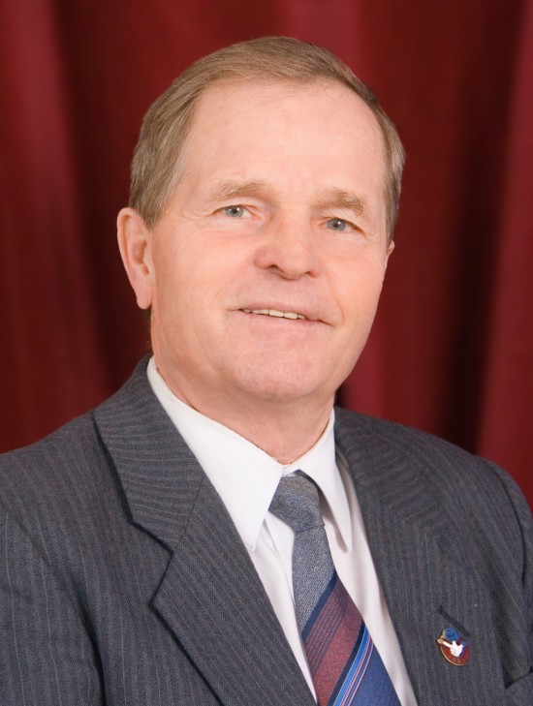
Бирюля Николай Афанасьевич
Родился в 1938г.
Директор Новосибирского областного театра кукол ,
заслуженный работник культуры России (1985).
В сфере культуры работает с 1964г.
С 1972г. возглавляет театр кукол.
Благодаря его энергии, в городе появилось новое здание театра кукол, которое стало достопримечательностью Новосибирска .

Slide 17
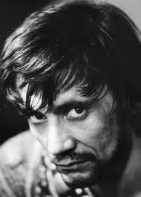
БЕРДЫШЕВ Анатолий Васильевич
Родился в 1947г.
Артист балета, балетмейстер, педагог, народный артист РСФСР.
С 1966 г работал в Новосибирском государственном академическом театре оперы и балета.
Лауреат 1-й премии
(за партнерство) Международного конкурса артистов балета в Варне (1972).
С 1983 преподает в Новосибирском хореографическом училище.
С 1988 г. выступает как хореограф.

Slide 18
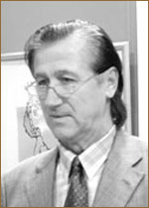
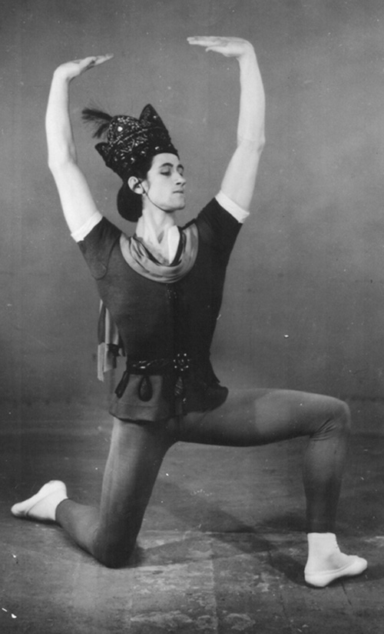
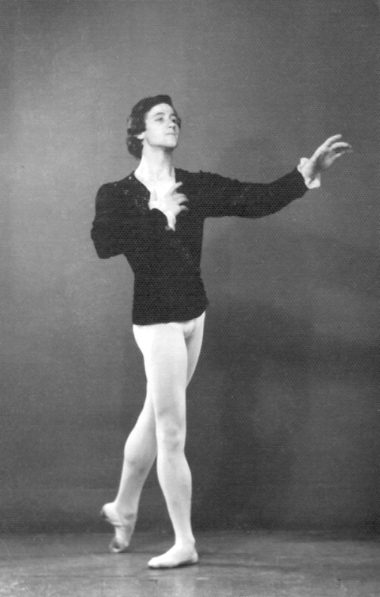
БАЛАБАНОВ
Александр Петрович
Родился в 1945г.
Артист балета,
народный артист РСФСР.
В 1965-1989гг. работал в НГАТОиБ. Классический танцовщик лирико-романтического плана.
Новосибирцы шли в театр не просто посмотреть балет, а насладиться изумительным мастерством своего любимого артиста, особенно, потрясающим исполнением партии Спартака.
Артист побывал на гастролях более чем в 22 странах мира.
С 1992 г. работает в администрации Новосибирской области.

Slide 19

КРУПЕНИНА Лидия Ивановна
Родилась в 1928г.
Балерина, педагог, народная артистка СССР .
В 1947-1980гг. танцевала в НГАТОиБ.
Китай, Австралия, Румыния и еще десяток стран, и везде ее встречала восторженная публика.
С 1969 г. - педагог Новосибирского хореографического училища,
в 1973-1980 - его художественный руководитель.

Slide 20
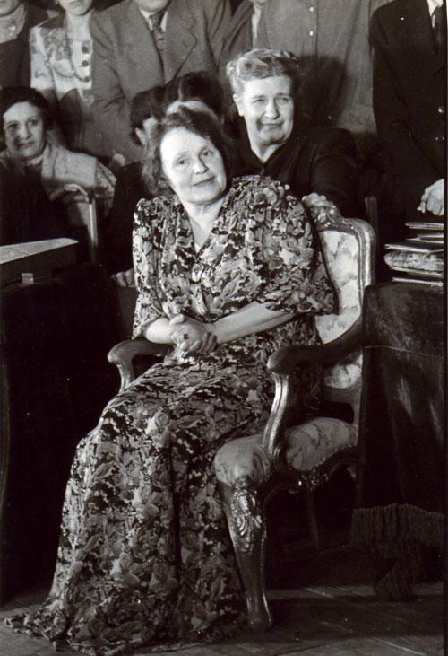
РЕДЛИХ Вера Павловна
Годы жизни: 1894 – 1992.
Актриса, народная артистка РСФСР, художественный руководитель и главный режиссер драматического театра «Красный факел» в Новосибирске в 1945-1960гг.
С её именем связан большой и плодотворный период истории «Красного факела», получившего признание в качестве одного из ведущих драматических театров страны.

Slide 21
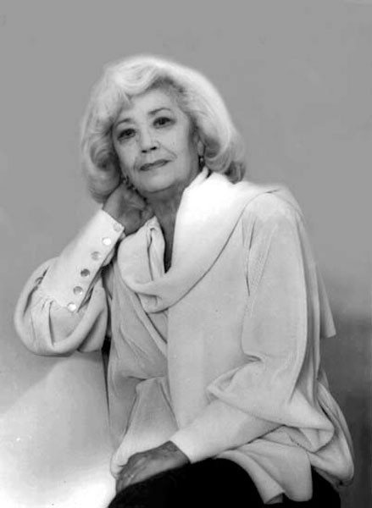
ПОКИДЧЕНКО Анна Яковлевна
Годы жизни: 1926 - 2014.
Актриса театра «Красный факел» с 1958 г. народная артистка СССР.
Обладательница титулов «Почётный житель Новосибирска» и «Национальное достояние России».
Награждена орденом Дружбы народов.
Роли, сыгранные актрисой, вошли в историю театра «Красного факела».

Slide 22
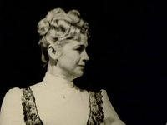
ГАРШИНА Анастасия Васильевна
Родилась в 1925г.
Актриса, Народная артистка РСФСР, педагог.
Ее судьба неразрывно связана с историей Новосибирского театра юного зрителя – театра «Глобус»
(1947-1979).
С 1979 по 1994 г. работает в театре «Красный факел».
В 1968-1974 годах преподавала в Новосибирском театральном училище.
Возглавляла Новосибирское отделение ВТО (1966-1984).
Творческая жизнь Гаршиной - целая эпоха в истории новосибирской сцены. Награждена орденом Ленина и орденом Трудового Красного Знамени.

Slide 23
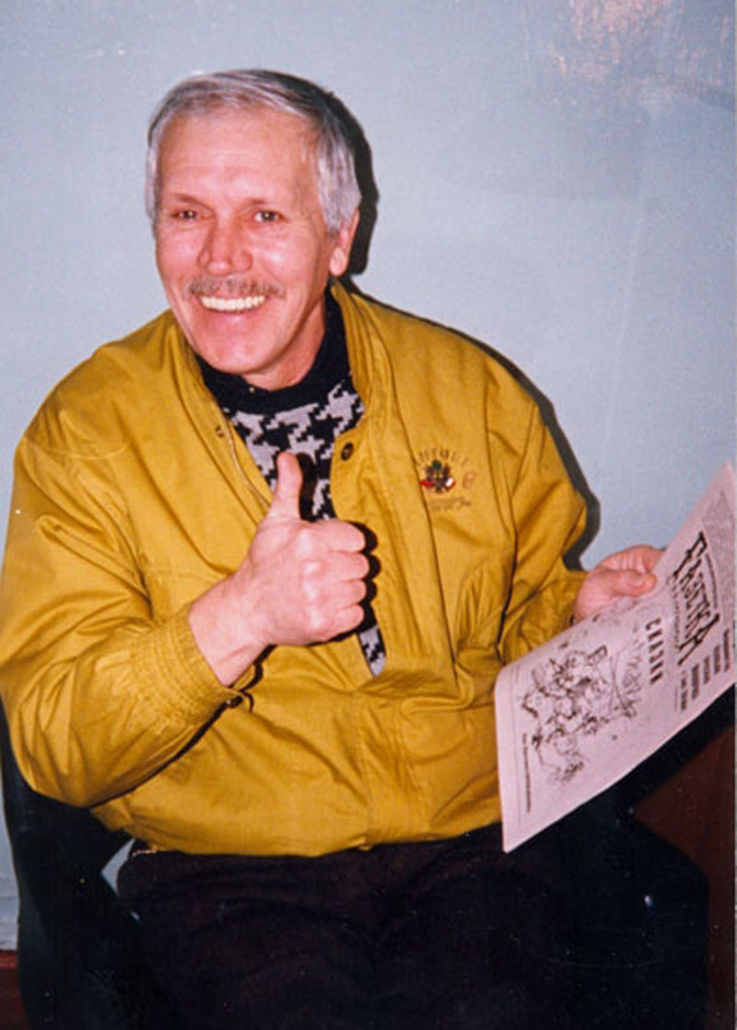
БИРЮКОВ Владлен Егорович
Годы жизни: 1942—2005.
Актёр театра и кино, Народный артист РФ.
Его высочайшая востребованность в кино, редкая для провинциального артиста, совпала с таковой же интенсивной занятостью
в театральном репертуаре.
Широко известен по роли Якова Алейникова в киноэпопее «Вечный зов».

Slide 24
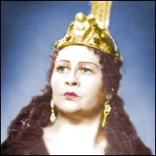
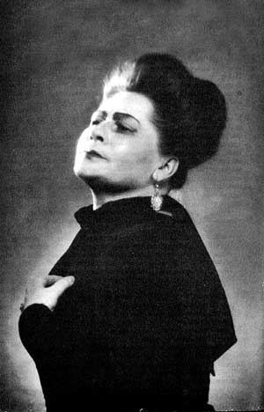
МЯСНИКОВА
Лидия Владимировна
Годы жизни: 1911 – 2005.
Знаменитая оперная певица, солистка Новосибирского государственного академического театра оперы и балета, обладавшая неповторимым голосом (меццо-сопрано).
Профессор новосибирской консерватории. Её именем назван Всероссийский конкурс вокалистов, проходящий в нашем городе.

Slide 25
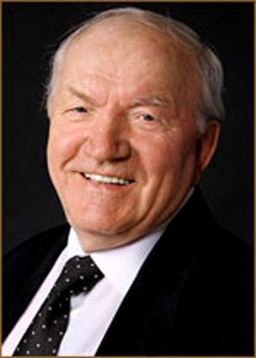
РОМАШКО Иван Андреевич
Родился в 1929 г.
Солист Новосибирского театра музыкальной комедии.
Автор либретто оперетт:
«У моря Обского», «Рябина красная», «Ветры весенние», «Необыкновенный день», автор книги «Улыбки артиста». Обладатель премии «Золотая маска» (2009 г.) в номинации «За честь и достоинство».
Член гуманитарно-просветительского клуба «Зажги свечу».

Slide 26
ЕГУДИН Валерий Григорьевич
Годы жизни: 1937 – 2007.
Ведущий солист оперы НГАТОиБ
с 1961 по 1992 гг.
Народный артист СССР (1983).
Пел на лучших оперных сценах страны и за рубежом.
В 1992 – 2001 гг. был директором Новосибирского государственного академического театра оперы и балета.
Под его руководством театр достиг значительных творческих успехов, получил категорию «Ведущий театр России».

Slide 27
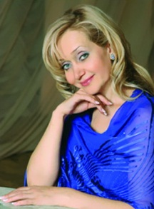
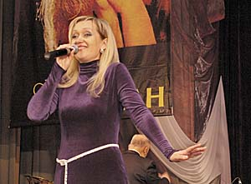
ВОРОЖЦОВА
Татьяна Александровна
Родилась в 1962г.
Народная артистка России, Лауреат Всероссийских и Международных конкурсов, солистка Новосибирского академического театра оперы
и балета.
Создала целую галерею прекрасных женских образов на сценах лучших оперных театров России.

Slide 28
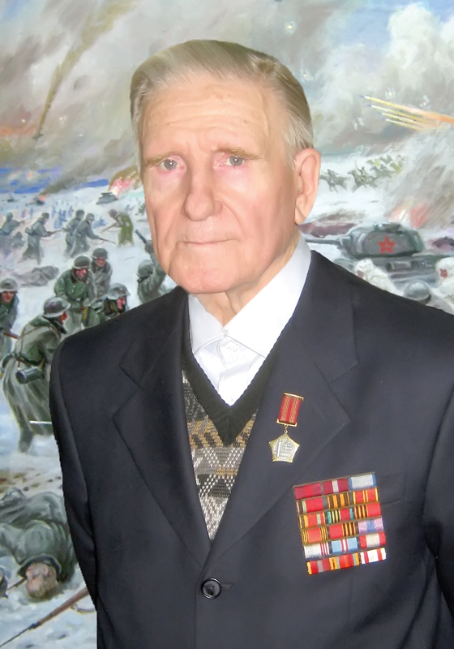
ЧЕБАНОВ Вениамин Карпович
Родился в 1925г.
Народный художник России, ветеран Великой Отечественной войны. Участник зональных, республиканских, всесоюзных и международных художественных выставок. Человек на войне или
в мирной жизни, в процессе труда - неизменно прекрасен в произведениях Вениамина Чебанова.

Slide 29
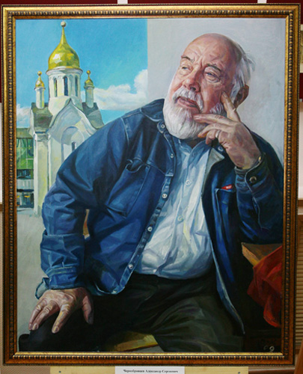
ЧЕРНОБРОВЦЕВ
Александр Сергеевич
Годы жизни: 1930 – 2014.
Художник-монументалист, профессор НГАХА, член Союза художников, заслуженный деятель искусств России, лауреат множества премий
и почетный гражданин Новосибирска. Автор таких объектов культуры нашего города, как мемориальный ансамбль "Монумент Славы", панно "Памяти павших", росписи интерьера часовни на Красном проспекте и др. Благодаря ему, в Новосибирске появилось художественное училище и народная изостудия, которой он бессменно руководил более четырех десятилетий.

Slide 30
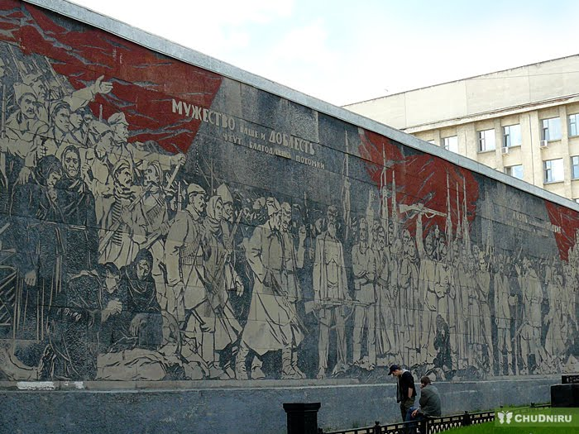
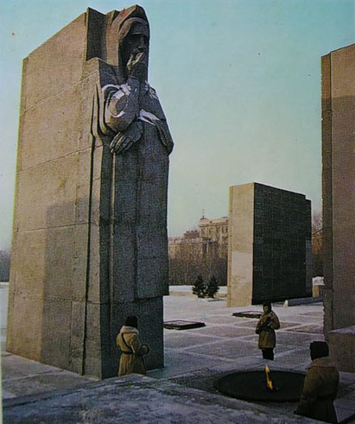
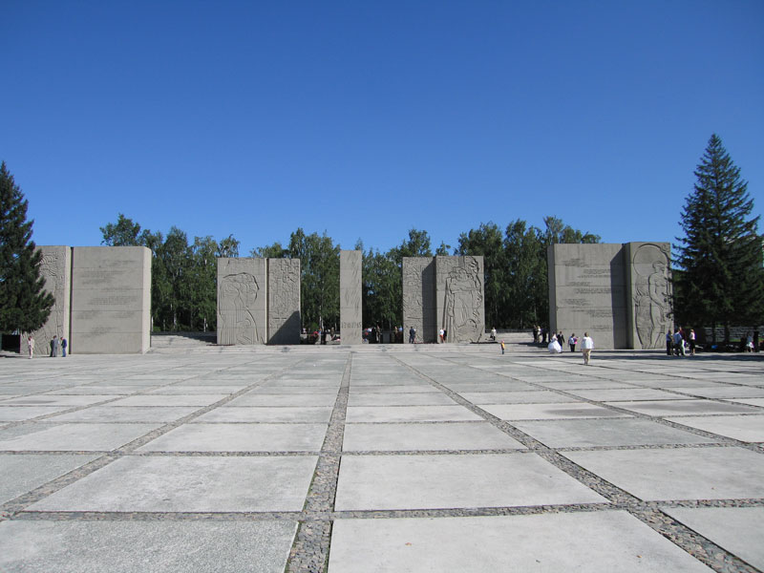
ЧЕРНОБРОВЦЕВ
Александр Сергеевич

Slide 31
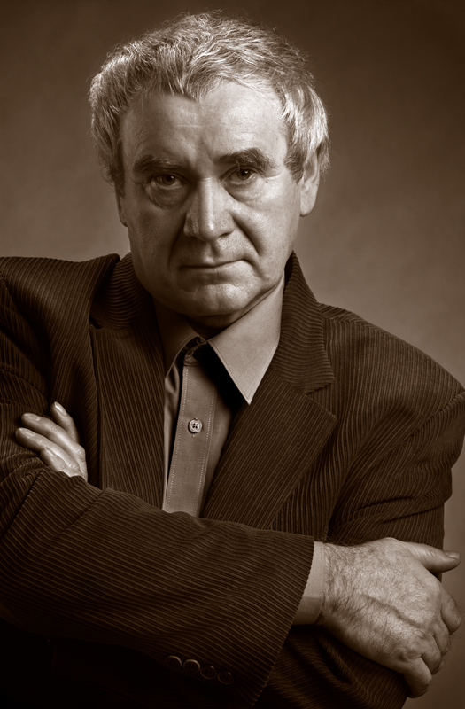
ОМБЫШ-КУЗНЕЦОВ
Михаил Сергеевич
Родился в 1947г.
Живописец, член Союза художников СССР, России с 1973 г., Лауреат премии Ленинского комсомола (1981), Заслуженный художник Российской Федерации (2004), член-корреспондент Российской академии художеств (2012), Лауреат премии Губернатора Новосибирской области в сфере культуры и искусства (2006), профессор (2006), заведующий кафедрой монументально-декоративного искусства Новосибирской государственной архитектурно-художественной академии
(с 2004 г.). Внесен в Золотую книгу культуры Новосибирской области в номинации "Верность призванию" (2008).

Slide 32
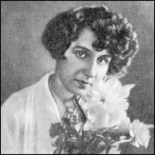
СТЮАРТ Елизавета Константиновна
Годы жизни: 1906— 1984.
Поэт, драматург.
Её называли «сибирской Ахматовой».
Издано большое количество поэтических сборников.
Принимала большое участие в литературной жизни Новосибирска, помогала молодым талантам, отличалась независимой общественной позицией.
Награждена орденом «Знак почета» и «Дружбы народов».

Slide 33

СОЗИНОВА Нинель Ильинична
Годы жизни: 1931 – 2006.
Поэт. Член союза писателей РФ.
Постоянный автор «Сибирских огней». На протяжении почти сорока лет, пользовалась заслуженной любовью читателей-сибиряков. В разные годы вышло 12 поэтических сборников.
Удостоена Золотого Почетного знака «Достояние Сибири» (2001). Лауреат премии им. Н.Г. Гарина-Михайловского (2001).

Slide 34

САМОХИН Николай Яковлевич
Годы жизни: 1934 – 1989.
Писатель.
Блестящий юморист-сатирик, тонкий лирик, мастер психологической прозы и острозлободневный публицист.
Его книги пользовались большой популярностью в Новосибирске.
За 30 лет работы создал своеобразную летопись Новосибирска, в которую, в частности, вошли рассказы об Академгородке.

Slide 35


ЧЕРНЕНОК Михаил Яковлевич
Родился в 1931г.
Писатель детективного жанра. Его книги известны далеко за пределами России. Они выдержали несколько пе­реизданий в Германии, США, Финляндии, Венг­рии, Польше, Чехословакии и других странах. Лауреат премии Союза писателей России "Во славу Отечества" (2010 г.)

Slide 36

МИХЕЕВ Михаил Петрович
Годы жизни: 1911 – 1993.
Писатель-фантаст и поэт. Автор слов песни «Есть по Чуйскому тракту дорога…», разошедшейся по всей Сибири и ставшей поистине народной. Основатель литературного объединения «Клуба любителей фантастики»
в Новосибирске.
Произведения Михаила Михеева переводились на многие иностранные языки..

Slide 37

ЩУКИН Михаил Николаевич
Родился в 1953 г.
Писатель. Член Союза писателей РФ, лауреат премии Ленинского комсомола, создатель и главный редактор журнала "Сибирская горница". Автор исторических романов «Ямщина» (2007), «Конокрад» (2011), «Чёрный буран» (2011), «Лихие гости» (2011), «Несравненная» (2012), которые выходят в Москве в популярной книжной серии «Сибириада».
За роман «Ямщина» Щукин удостоен литературной премии «Карамзинский крест», которая присуждается за «большой вклад в развитие русской исторической литературы».

Slide 38

ПРАШКЕВИЧ Геннадий Мартович
Родился в 1941г.
Русский писатель, поэт, переводчик.
Член Союза писателей СССР с 1982 года (Союза писателей России с 1992 года, Союза журналистов России с 1974 года, Нью-Йоркского клуба русских писателей с 1997 года, ПЕН-клуба с 2002 года.
Заслуженный работник культуры РФ (2007), лауреат многочисленных премий, редактор издательства «Свиньин и Сыновья» (Новосибирск).
Книги Г. Прашкевича переведены на многие языки и издавались в США, в Англии, в Германии, во Франции, в Польше, в Болгарии, в Югославии,
в Румынии, в Литве, в Узбекистане, в Казахстане, на Украине и в других странах. Его роман «Пятый сон Веры Павловны» (написанный в соавторстве
с Александром Богданом) номинировался на Букеровскую премию (2002).

Slide 39


ШИЛО
Ростислав Александрович
Родился в 1940 г.
Директор Новосибирского зоопарка. Заслуженный работник культуры РФ.
Благодаря его трудам и идеям, огромной целеустремлённости, в Новосибирске построен уникальный комплекс нового зоопарка – крупнейшего в России, его площадь – 60 гектаров. Является действительным членом Европейской и Евро-Азиатской Ассоциации Зоопарков и Аквариумов, а также Международного Союза Директоров Зоопарков Мира.
Имеет правительственные награды: орден «Знак Почёта», орден Дружбы (2001), орден «За заслуги перед Отечеством» IV степени (2012).

Slide 40

ЕЛЕПОВ Борис Степанович
Родился в 1942г.
Директор Государственной публичной научно-технической библиотеки Сибирского отделения РАН (с 1980 г.),
доктор технических наук, профессор.
В 2003 г. присвоено звание Кавалера Золотого почетного знака «Достояние Сибири». Заслуженный работник культуры РФ.
По его инициативе был подготовлен и издан первый обобщающий пятитомный труд по истории книжного дела Сибири..

Slide 41

ТАРАСОВА Светлана Антоновна
Директор Новосибирской государственной областной научной библиотеки.
Лауреат премии Губернатора Новосибирской области в сфере культуры и искусства.
Развивая
Международное сотрудничество, при непосредственном участии
С. А. Тарасовой, библиотека в 2011 г. стала членом международной федерации библиотечных ассоциаций и учреждений (ИФЛА).)
В 2011 году в библиотеке открыт региональный центр Президентской библиотеки им. Б.Н. Ельцина. Библиотека неоднократно награждалась дипломами, почетными грамотами, благодарственными письмами, становилась лауреатом многих конкурсов как местного, так и республиканского значения.

Slide 42

КАРЕЛИН
Александр Александрович
Родился в 1967 г.
Выдающийся российский борец классического (греко-римского) стиля.
Заслуженный мастер спорта (1988). Трехкратный чемпион Олимпийских игр (1988,1992,1996),
чемпион мира (1989-1991, 1993-1995,1997-1999) и Европы .
С 1988г. является бессменным (тринадцатикратным) чемпионом страны.
Государственный и политический деятель, депутат Государственной думы VI созыва от партии «Единая Россия», член комитета Госдумы по международным делам.
Герой Российской Федерации (1997).
Почётный гражданин города Новосибирск.

Slide 43


МАРКИН Виктор Фёдорович
Родился в 1957г.
Советский легкоатлет
(длинный спринт).
Двукратный олимпийский чемпион, чемпион мира, заслуженный мастер спорта СССР.
Победитель Всемирной Универсиады 1981, соревнований "Дружба-84".
Советник по спорту при полномочном представителе Президента РФ в Сибирском территориальном округе (2006г) .

